Slide 1
Web_Quest_AA
B777030 정승훈

Slide 2
연금 공방
(이미지 처리)
분석실
재료 창고
사이트 메인
모든 기능을 한번에 볼 수 있게 했습니다.
각각의 기능은 이후의 ppt에서 설명할 것입니다.
기록실
레시피

Slide 3
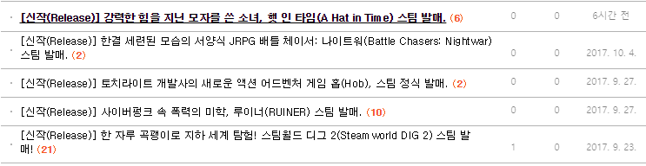
Alchemy Atelier
분석
재료
기록
← 다른 곳으로 가는 아이콘
…
기록실은 이제까지 기록된 것들을 볼 수 있습니다.
네이버 블로그 등에서 사용하는 목록형으로 구성됩니다.
제목, 작성날짜로 구성될 예정입니다.
기록

Slide 4
Alchemy Atelier
분석
재료
기록
<내용 분석>
스토리, 특징 등…
<재료 분석>
장르, 특징 등…
<정리>
…
기록
각 게시글을 누르면 그에 해당하는 게시글로 넘어가집니다.
글 양식은 제목, 분석, 정리로 이뤄져 있으며 가장 아래에 블로그의 태그처럼 재료들이 적혀 있을 예정입니다.
제목 : (한 줄 정리)

Slide 5
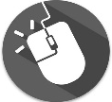

Alchemy Atelier
hover
기록
분석
재료
기록
레시피
이처럼 아이콘 위에 마우스를 올리면 그에 해당하는 목록들이 나타난다.
…
…
기록
레시피
재료1
재료2
재료3
=
결과1
재료1
재료2
재료4
=
결과2
‘레시피’ 에서는 게시글 중에 게임이름과
몇 개의 재료로만 구성되는 목록입니다.
각 게시글의 내용을 간단하게 보기위해서 만들었습니다.

Slide 6


RPG
2D 횡스크롤
아기자기함
부분유료화
메이플 스토리
=

Slide 7



Alchemy Atelier
클릭
오른쪽 상단과 왼쪽하단에 들어갈 예정인 검색아이콘 입니다.
버튼을 누르면 아래처럼 검색창이 나타나게 됩니다.
분석
재료
기록
…
재료
재료1
재료2
재료3
재료4
재료8
재료7
재료6
재료5
재료9
재료10
재료11
재료12
‘재료’는 각 게임의 요소를 한 단어로 표현한 것으로 ‘레시피’ 에서 어디에 사용됐는지 알 수 있다.
또한 ‘재료’에서는 많이 사용한 순서대로 앞에서부터 나열되는 시스템을 만들 예정입니다.

Slide 8

Alchemy Atelier
분석
재료
기록
<특징 분석>
…
<사용된 작품>
…
재료1
각 재료를 누르면 그 재료를 편집할 수 있는 창으로 넘어가게 된다.
재료의 설명을 작성할 수 있고 사용된 작품을 알 수 있다.

Slide 9
Alchemy Atelier
분석
재료
기록
<내용 분석>
<재료 분석>
<정리>
‘분석’을 누르면 글 작성 페이지로 넘어가게 된다.
제목, 분석, 정리, 재료로 구성되어 있다.
재료는 블로그의 태그처럼 사용하게 될 것이고 #OOO 또는 &OOO처럼 쓰게 될 것이다.
분석
제목 : (한 줄 정리)
재료 : 블로그의 태그처럼

Slide 10
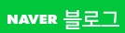
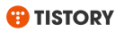

Slide 11
Thank You!
for listening

